Slide 1
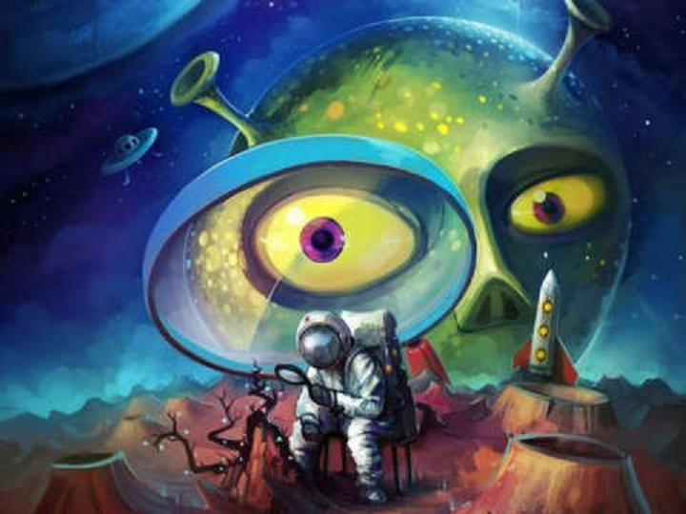
Kend din science fiction – og bliv hooked!
Science fiction i børnelitteratur: Nivå Bibliotek 17. oktober 2017.
Thume Translations: www.thume.dk lea@thume.dk

Slide 2
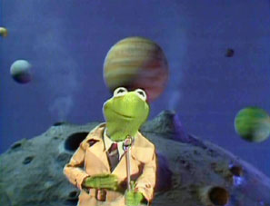
Science fiction er ikke kun Star Wars og Star Trek

Slide 3
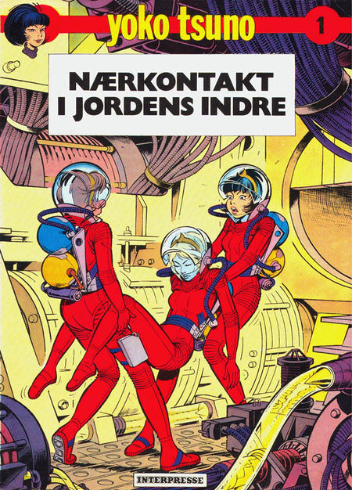
Der er noget for enhver smag. Uanset hvad man er til!
Flinke rumvæsner.
Nuttede.

Slide 4
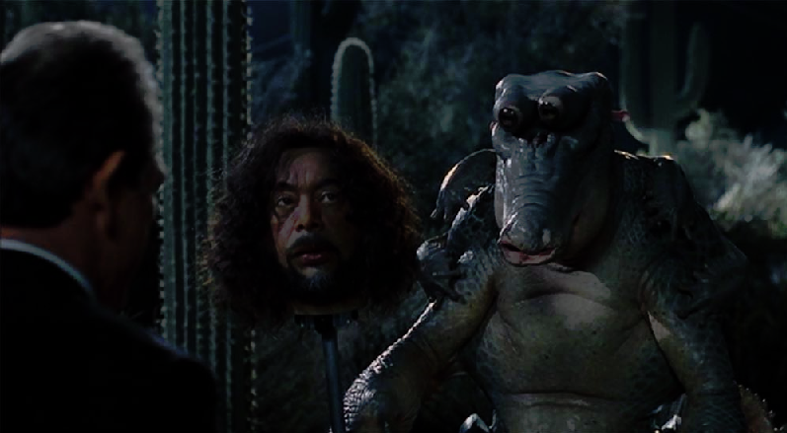
Der er selvfølgelig også skræmmende rumvæsner, ham her for eksempel, han ser slet ikke sådan ud, lige om lidt, når han bliver sur! Men jeg har ikke det andet billede med, hvis nu der var nogen her der blev forskrækkede over ham!

Slide 5
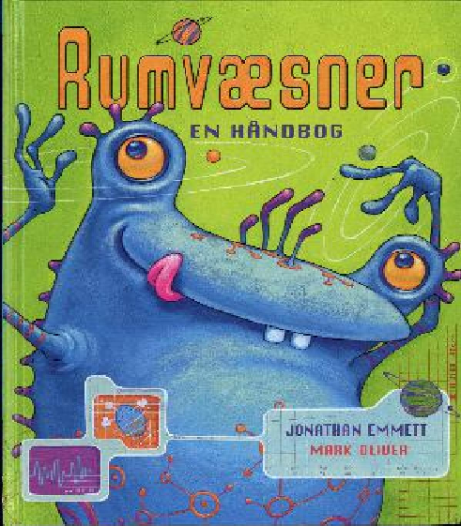
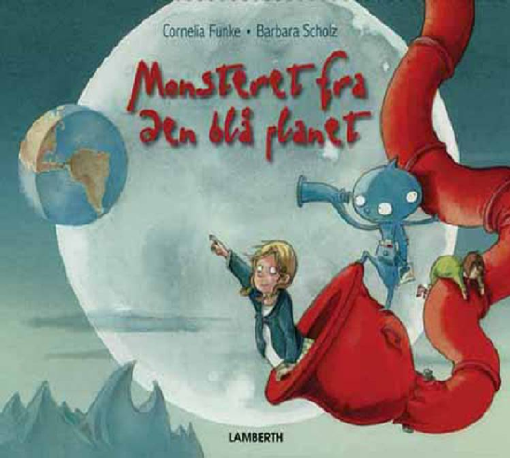
Rumvæsner: monstre eller ej, og hvem er monstret?

Slide 6
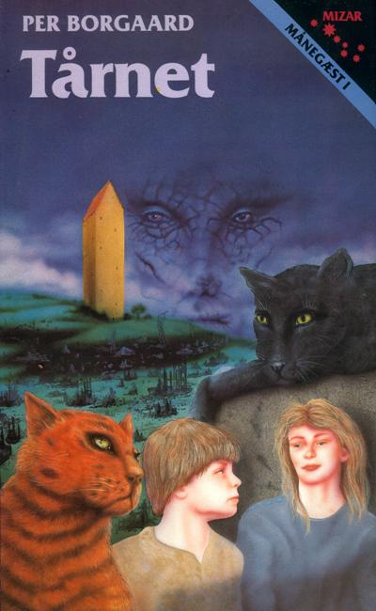
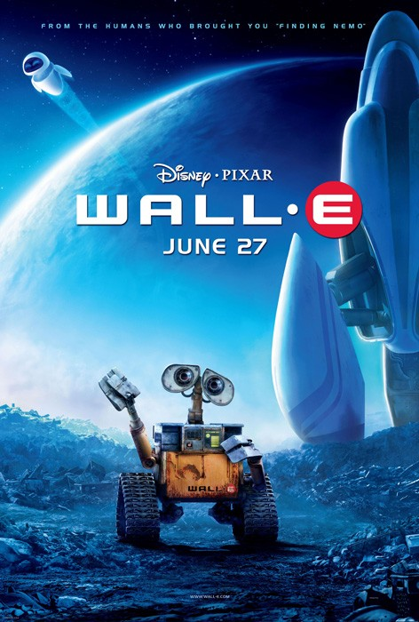
Hvordan bliver fremtiden, eller en hvilken som helst fremtid?

Slide 7
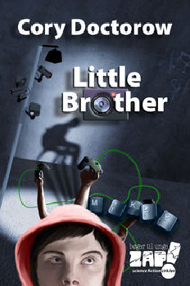
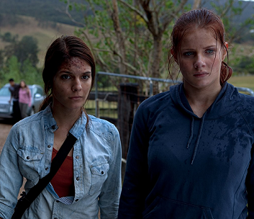
Skræmmende velfortalte alternative virkeligheder.
Det der på engelsk hedder Alternate History. Ting der kunne ske.
I morgen da krigen brød ud og Little Brother: Den ene handler om en krig. Den anden om en computerhacker. Overlevelse, kærlighed og voksne man ikke kan stole på.

Slide 8
Bibliotekets hjemmeside nævnte en meget gammel mand… Han bliver 80 næste år. Kan I gætte hvem?

Slide 9
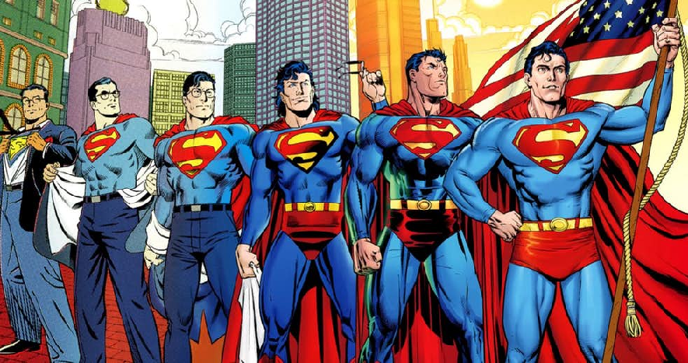

Slide 10
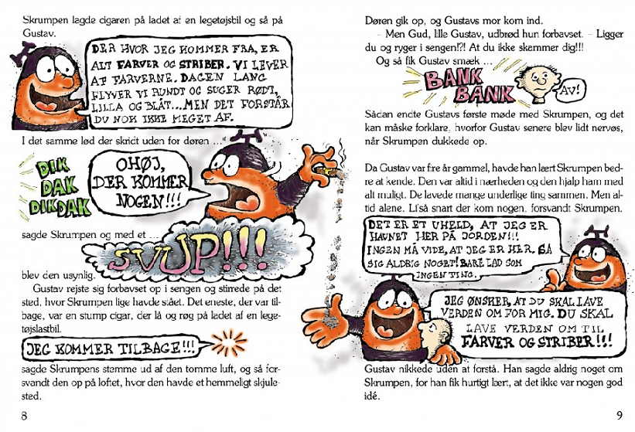
Fra to gamle herrer i tegneserier til en bog, der næsten er en tegneserie. Der er kun en ting at sige: Farver og striber!!!

Slide 11
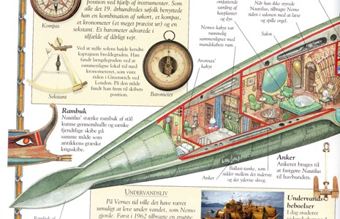
Den allerældste science fiction, jeg kender, er faktisk så gammel at; langt de fleste af de ting forfatteren opfandt til bogen, er opfundet i dag, og har været det længe… Der fandtes ikke ubåde, da Jules Verne levede.

Slide 12
Gammelt og nyt

Slide 13
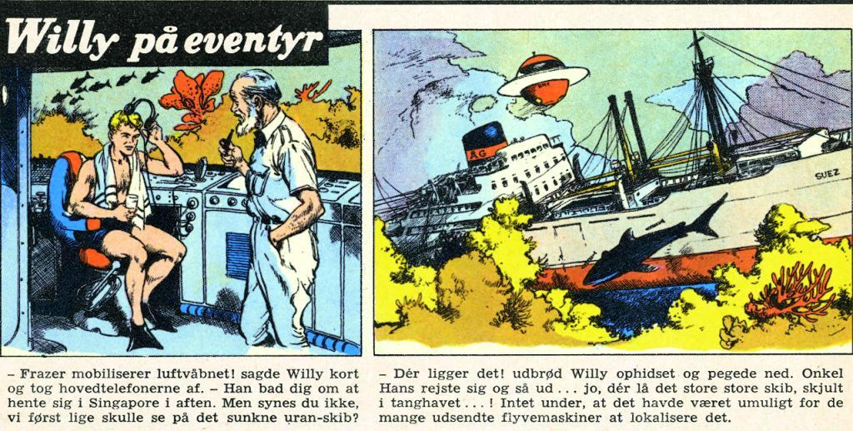

Slide 14
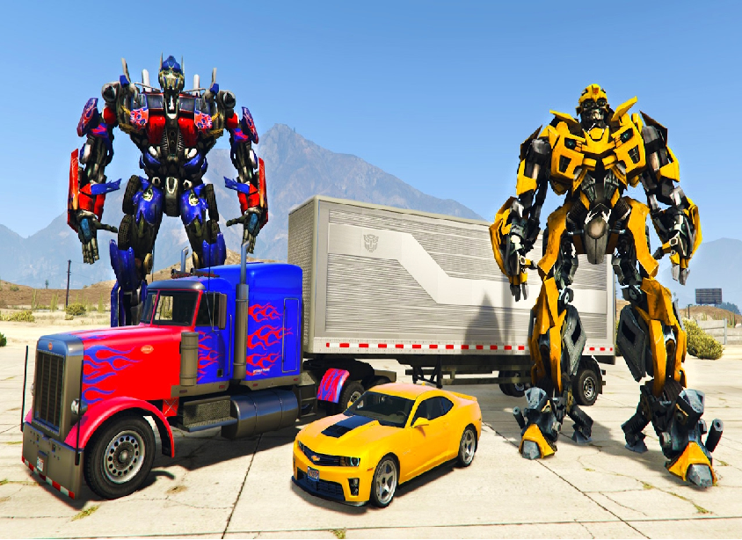

Slide 15
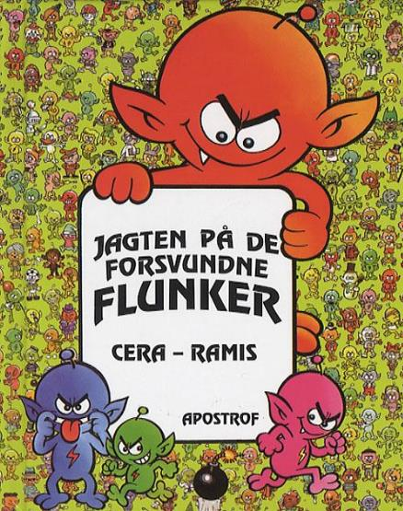

Slide 16
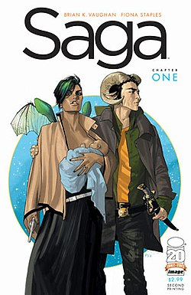

Slide 17
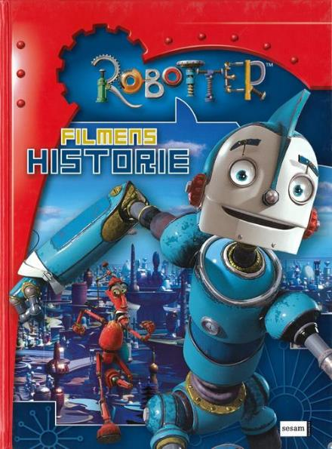
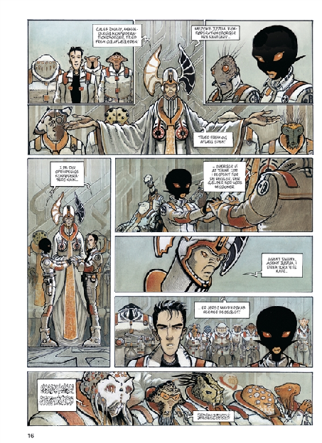
Hvor meget bruger den enkelt bog, film eller tegneserie så genren?

Slide 18
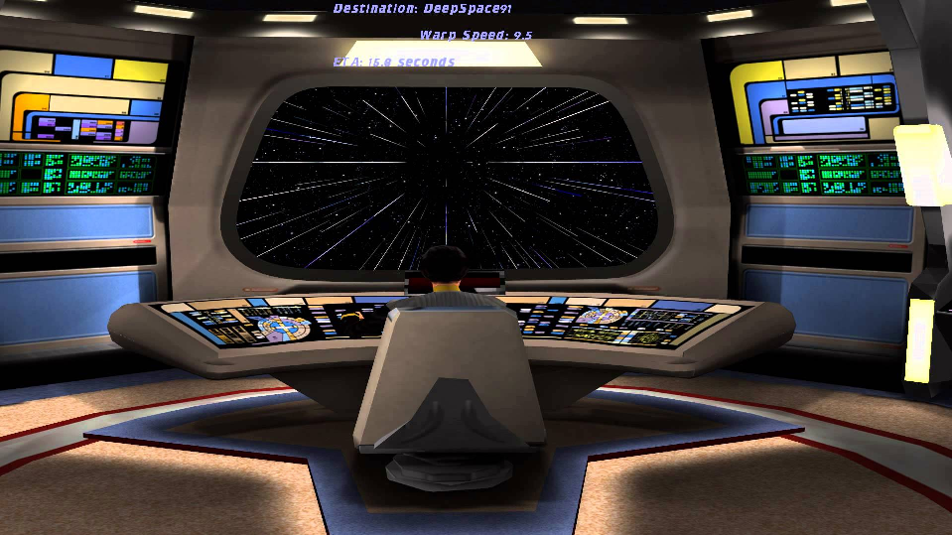
Lidt af det hele og noget af resten
Inden jeg letter, er I velkomne til at stille spørgsmål
og I må godt komme op og se på bøgerne.
Thume Translations: www.thume.dk lea@thume.dk

